Slide 1
DERS 1 YENİ SABLON
dene

Slide 2
DERS 1 YENİ SABLON
dene

Slide 3
deRs 1 yEni sablon
dene

Slide 4
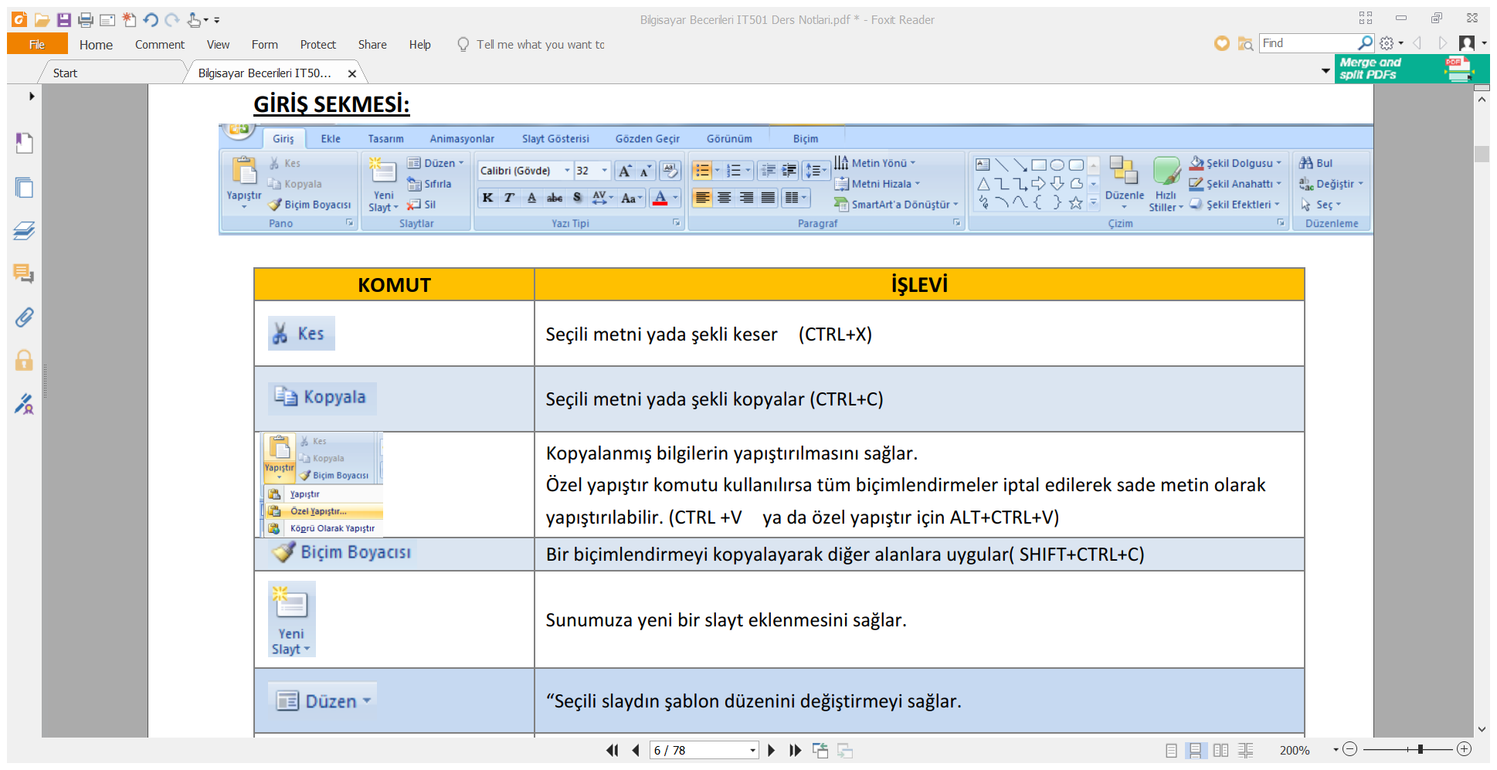

Slide 5
Satır 1
Satır 2
sATIR 3

Slide 6
y
6756756756
Bir
Iki
Üç
Dört
Biçimlendirmeyi temizle. Seçilen yazıdaki tüm biçimlendirmeleri kaldırır. Sade metin haline getirir
Biçimlendirmeyi temizle. Seçilen yazıdaki tüm biçimlendirmeleri kaldırır. Sade metin haline getirir
Biçimlendirmeyi temizle. Seçilen yazıdaki tüm biçimlendirmeleri kaldırır. Sade metin haline getirir

Slide 8
Eposta adresim : furkan.gozukara@toros.edu.tr
Deneme

